Slide 1
QUALITY INSPECTION REPORT
세라믹 타일 검사 결과 보고
세라믹 타일 — 어두운 패치 (얼룩/오일) 결함 검출
Inspection Date 2026.05.21 · AI Vision Inspection Agent

Slide 2
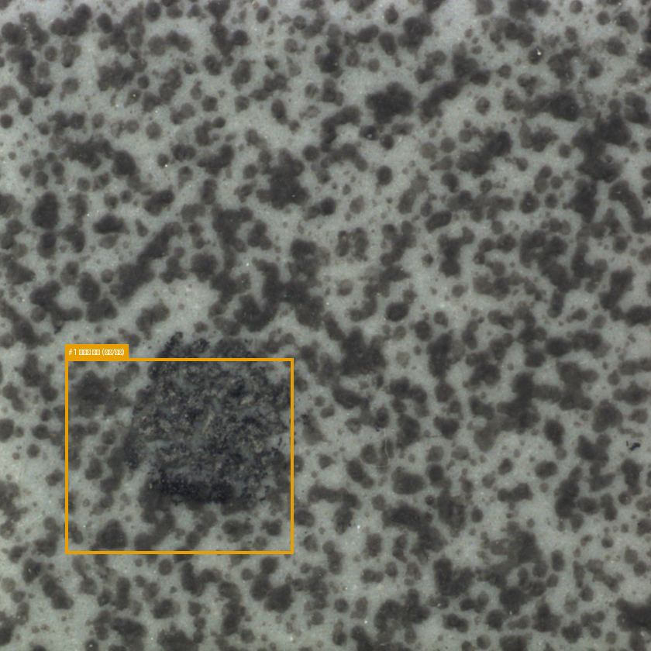
01 · INSPECTION SUMMARY
검사 요약
OVERALL SEVERITY
MEDIUM
DEFECTS DETECTED
1
CONFIDENCE
82%
▲ AI 검출 결함 영역 표시

Slide 3
02 · DEFECT DETAILS
결함 상세 분석
#1 어두운 패치 (얼룩/오일)
SEVERITY MEDIUM
위치: 좌하단
크기: 중간
좌하단에 어두운 패치 (얼룩/오일) 결함 관찰. 어두운 결함 영역

Slide 4
03 · ROOT CAUSE ANALYSIS
근본 원인 분석
웹 검색을 통해 자동 수집된 산업 표준 기반 분석
1
공정 요인
2
설비 요인
성형(pressing) 압력 불균일, 유약(glaze) 도포 두께 산포로 표면 결함. 소성(firing) 온도 프로파일 이상 시 균열(crazing)·변색 발생.
프레스 다이 마모로 가장자리 chip. 가마(kiln) 내 위치별 온도 편차. 유약 분사 노즐 막힘으로 얼룩.
3
재료 요인
4
환경 요인
점토 배합 비율 산포로 수축률 차이 → 균열. 유약 슬러리 농도 변화로 광택·색조 변동. 안료 분산 불균일.
건조실 습도 관리 실패 시 균열 위험. 포장·운반 중 충격으로 chip·crack 발생.

Slide 5
04 · RECOMMENDATIONS
권고 조치
01
어두운 패치 (얼룩/오일) 검출 표본 즉시 격리 + 재검사
02
동일 로트 100개 샘플 확대 검사로 결함률 산출
03
공정 파라미터 점검 (research 권고 항목 참조)
04
AOI 시스템에 딥러닝 기반 색상·구조 결함 분류기 도입
05
프레스 다이 마모 자동 측정 시스템

Slide 6
05 · REFERENCES
참고 자료
산업 표준 · 본 검사 보고서의 근거 자료
INDUSTRY STANDARDS
WEB SOURCES
· ISO 10545-2 — 세라믹 타일 표면 품질 측정
· ANSI A137.1 — Standards for Ceramic Tile (북미)
· ISO 13006 — 세라믹 타일 분류 및 사양
· EN 14411 — 유럽 세라믹 타일 표준
· 검사 조명 표준: 300 lux, 1m 거리, 수직 배치
[01] https://www.process.st/templates/ceramic-tile-quality-control-check...
[02] https://tcnatile.com/wp-content/uploads/2022/08/Examination-of-Tile...
[03] https://www.sciencedirect.com/science/article/abs/pii/S027288422201...
[04] https://arxiv.org/pdf/0906.3770

